Slide 1
７．ディジタルフィルタ
７．１ ディジタルフィルタとは
７．２ フィルタの種類と伝達関数
７．３ 極と零点によるフィルタの特性解析
７．４ フィルタの実行
７．５ フィルタの設計

Slide 2
７．５ フィルタの設計 （１）設計方法の種類
①アナログフィルタの特性をディジタルシステムに変換
⇒インパルス不変法（標準Z変換法）
双一次変換
（拙著「『工学系のための複素数の話 第9巻 伝達関数』9.4 その他の関連(3)，(4)」
を参照していただければ幸いです）
②DFTを使った簡易法
③その他

Slide 3
（２）簡易法
①期待するフィルタの周波数特性をDFTのG(p)として，
これを逆DFTしてg’(p)を得る。
②得られたインパルス応答をg’(k)－ g’(N / 2)→g(k)とする。
③得られたg(k)をFIRの係数とする。
なお，傾向として期待するフィルタ特性が得られるが，
正確ではないことに注意

Slide 4
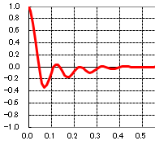
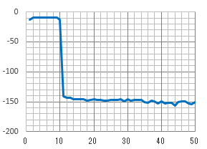
不正確な例
以下の特性の逆DFTを用いた場合，
期待するフィルタは理想的なLPFになりそう？
左図をDFTした結果
（縦軸ｄＢ表記）
（若干の歪みがあることに注意）
逆DFTした結果
（sinc関数に似ているが若干ずれている）

Slide 5
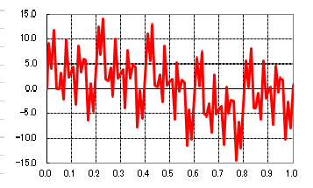
不適格なカット（その１）
元データ

Slide 6
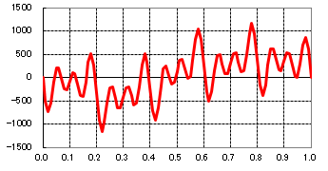
不適切なカット（その２）
再現波形
この部分カット。ただし，これが目的に沿うものならＯＫ

Slide 7
（３）信号同士の演算は ２倍の周波数を産み出す！
単純な例
フィルタ内部で乗算を行う場合
その結果が倍角になることに注意すること。

Slide 8
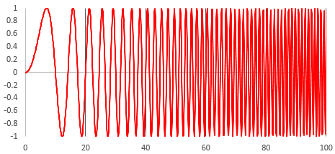
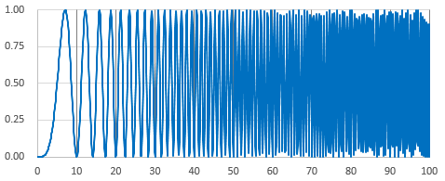
ＴＳＰ信号で確認
TSP(Time Streched Pulse)信号
1.0
S(p)
0.0
-1.0
周波数
1.0
S(p)²
0.5(直流成分)
時間
0.0

Slide 9
対策
信号同士の乗算 ⇒信号周波数の増加
サンプリング周波数の範囲を超える ⇒折り返し発生
①サンプリング周波数の見直し
②２倍の補間を行ってから乗算

Slide 10
補間を行った後，乗算
x(k)
x(k)²
^{（直流）}
1
1
三角波
^{補間しないで計算}
0
0
-1
-1
1
1
三角波
^{補間して計算}
0
0
-1
-1

